Slide 1
Я – патриот своей страны

Slide 2
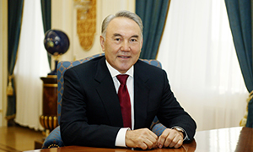
«Быть патриотом своей Родины - это носить Казахстан в своем сердце» Н. А. Назарбаев

Slide 3
Родина
Родина – это семья,
Мама, брат, папа и я,
Дом это детства,
Двор по соседству,
Это земля моя.
Родина – это класс,
Где я учусь сейчас,
Это мои друзья,
Он это, ты и я.
Родина – это город,
С детства который дорог,
Скверы, арыки, парки,
Детские наши площадки.
Родина – всё, что дорого,
От колыбели до Космоса,
В жизни твоей и моей,
Это улыбки детей.
Родина – наш Казахстан,
Счастливы здесь мы,
Если мы вместе,
Он от рождения нам дан.

Slide 4
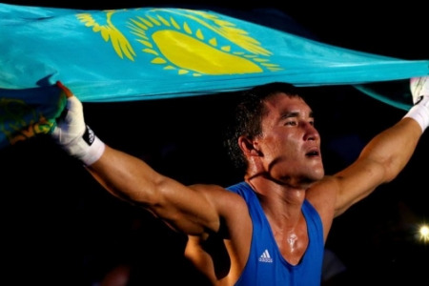
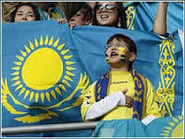
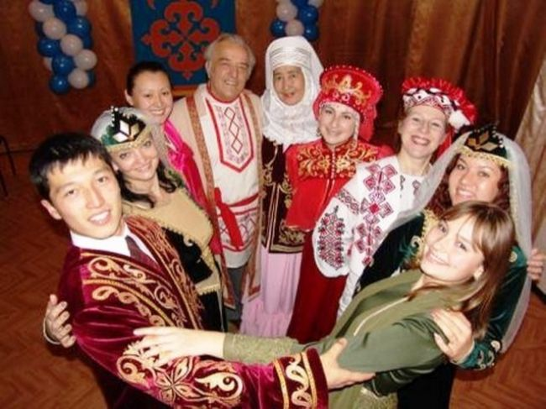
Патриот - человек, который любит свою Родину, проявляет уважение к государственным символам страны, народным традициям, готов к труду на благо Родины и защите Отечества.

Slide 5
Что такое патриотизм?

Slide 6
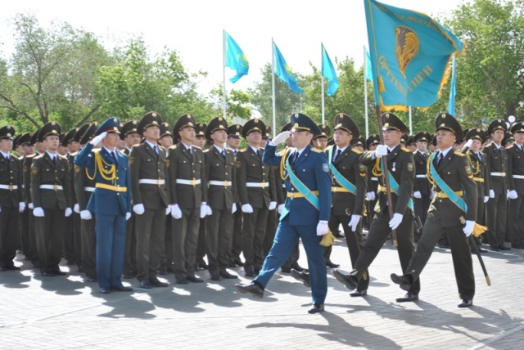
Патриотизм - это преданность Родине и любовь к ней.

Slide 7
Что означает понятие «Казахстанский патриотизм»?

Slide 8
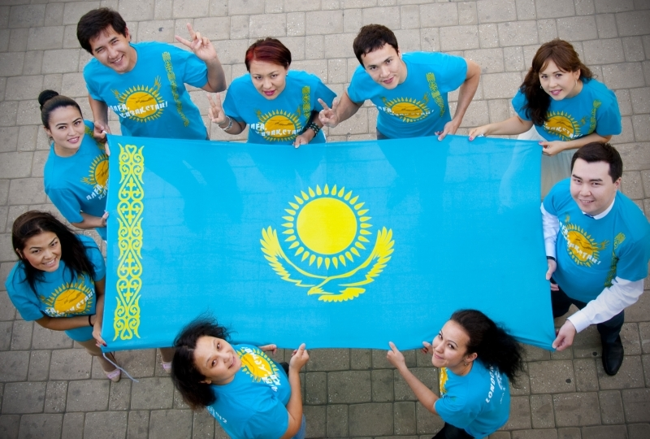
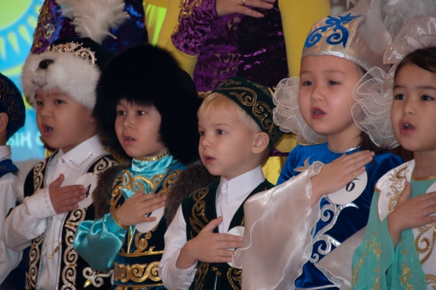
Казахстанский патриотизм - это проявление любви к Родине, чувство гордости за принадлежность к своей стране; это, идет речь, об отношении многонационального народа Казахстана к одной, общей для множества народов Родине.

Slide 9
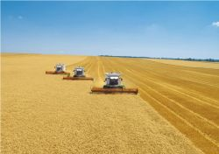
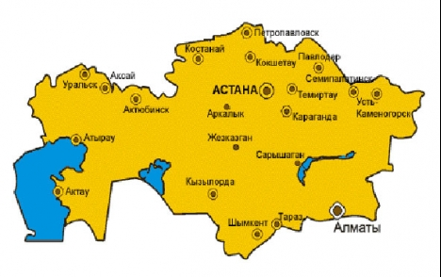
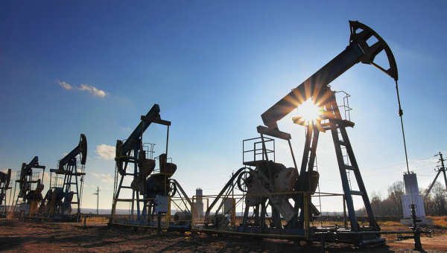
Республика Казахстан - наша Родина! Наша страна занимает по площади девятое место в мире. Эта земля – наследие предков. Она тянется от Атырау до Алтая, с гор Тянь-Шаня до равнин Сибири. Величественные горы сменяются широкими озерами, дремучими лесам быстрыми реками, бескрайними степями. Казахстанская земля богата полезными ископаемыми. Есть большие запасы нефти, угля, черных и цветных металлов.

Slide 10
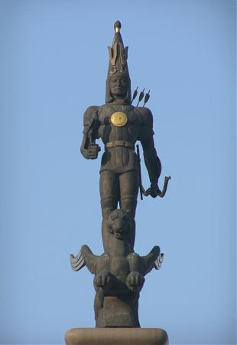
Историческая справка
25-летие Независимости Казахстана
16 декабря — День независимости
Республики Казахстан
Именно 16 декабря 1991 года была провозглашена государственная независимость Республики Казахстан.
Первый президент независимой
Республики Казахстан Нурсултан
Абишевич Назарбаев подписал Закон РК
«О государственной независимости
Республики Казахстан».
Теперь это государственный праздник —
День независимости Казахстана.
Монумент независимости
Казахстана г. Алматы

Slide 11
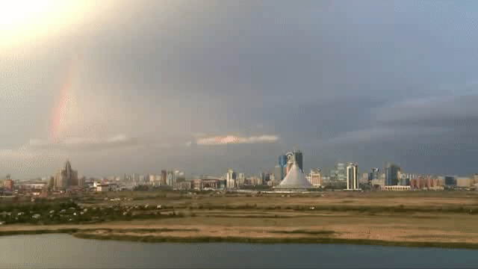
Наша Республика дорога нам!
Мы – патриоты своей страны!
Мы - граждане независимой, свободной и могущественной страны. Как гражданину и патриоту своей страны, человеку важно знать историю своей страны.

Slide 12
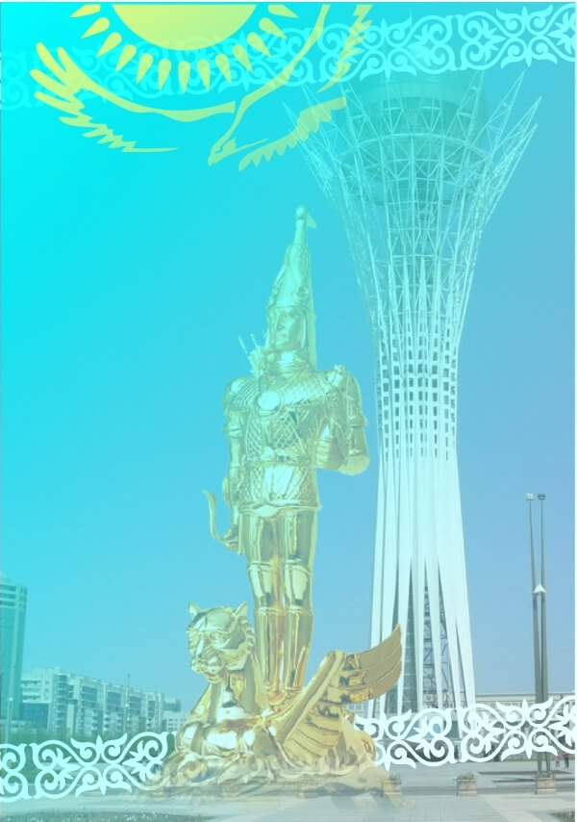
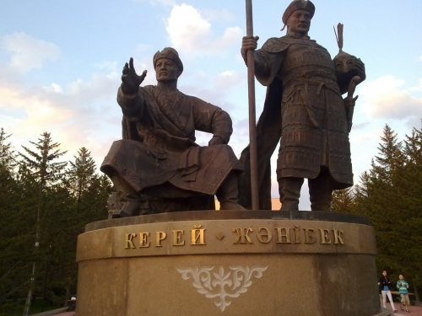
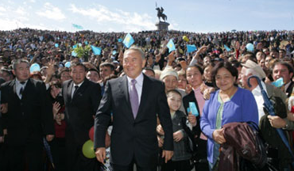
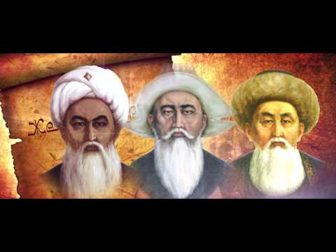
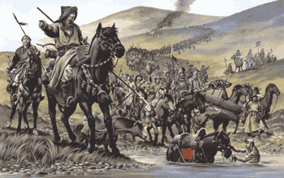
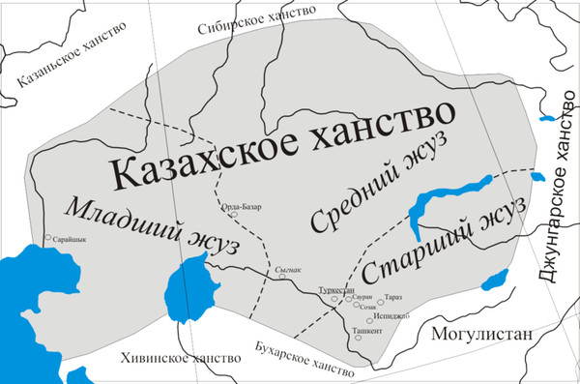
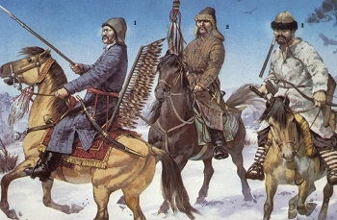
Испокон веков Казахстан был независимым государством. Ни монголо - татарам, ни джунгарам, ни одному из государств, когда-либо существовавших на земле, не удалось полностью подчинить, покорить гордый казахский народ. О, сколько бед ты испытал, Любимый мой народ, Но в трудный час ты гордо встал И лишь идешь вперед!

Slide 13
Люблю тебя, мой Казахстан, Любить тебя не перестану! За горы, что в снегах веками,
За степи в маках и тюльпанах, За реки, и поля с хлебами, Края буранные с ветрами! Люблю тебя за красоту, За город мой Алма-Ату! И просто так, тебя люблю,
За то что здесь родился и живу, За доброту твою и теплоту, За добрые сердца людей -твоих детей! За небо мирное с орлом,
За солнце желтое на нем. Мой Казахстан, люблю тебя! Я сын твой, Казахстан! Ты - Родина моя! Свободной будь всегда! И знай, что у тебя есть Я!

Slide 14
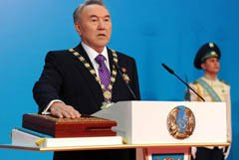
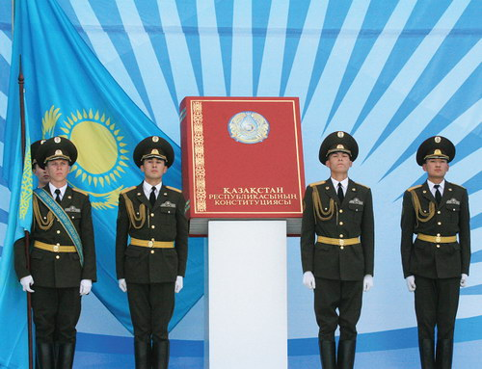
Конституция Республики Казахстан Конституция Республики Казахстан – основной закон страны, по которому мы живем. Принята 30 августа 1995 г. Конституция - гарант нашего будущего, мира и согласия в стране. Все мы - граждане нашей страны, которые имеют права и обязанности.

Slide 15
Патриотический акт «Мәңгілік Ел»
В Послании народу Казахстана от 17 января 2014 года Президент РК Н.А. Назарбаев предложил разработать и принять Патриотический акт «Мәңгілік ел».
«Мәңгілік Ел» - это национальная идея нашего общеказахстанского дома, мечта наших предков. За годы суверенного развития созданы главные ценности, которые объединяют всех казахстанцев и составляют фундамент будущего нашей страны. Они взяты не из заоблачных теорий. Эти ценности - опыт Казахстанского Пути, выдержавший испытание временем», - сказал Глава государства.

Slide 16
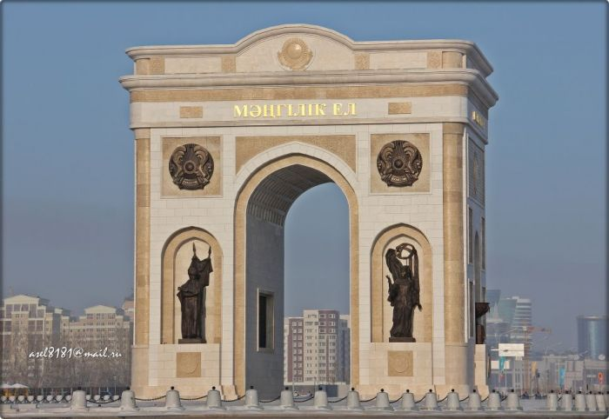
Единая цель - это укрепление Мәңгілік Ел, укрепление независимости нашей Родины - Казахстана! Единые интересы - это наши общие ценности, стремление жить в свободной и процветающей стране! Единое будущее - это расцвет «Мәңгілік Ел», нашего общего дома - Республики Казахстан.
«Мәңгілік Ел» -
это национальная идея:

Slide 17
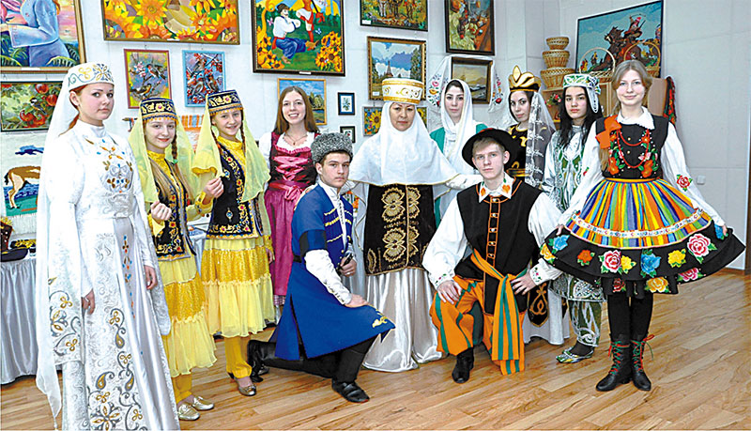
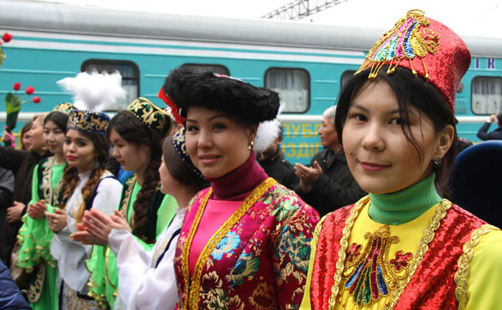
Мир и согласие в Казахстане Мы, люди разных национальностей, живем в мире и согласии. Мы - дети разных народов, но вскормлены одной матерью – Родиной! В нашей стране есть все для успешного продвижения вперед. И если каждый отдаст частицу своего труда, своей души родной стране, то рано или поздно наша страна станет одной из самых богатых и уважаемых мировых держав.

Slide 18
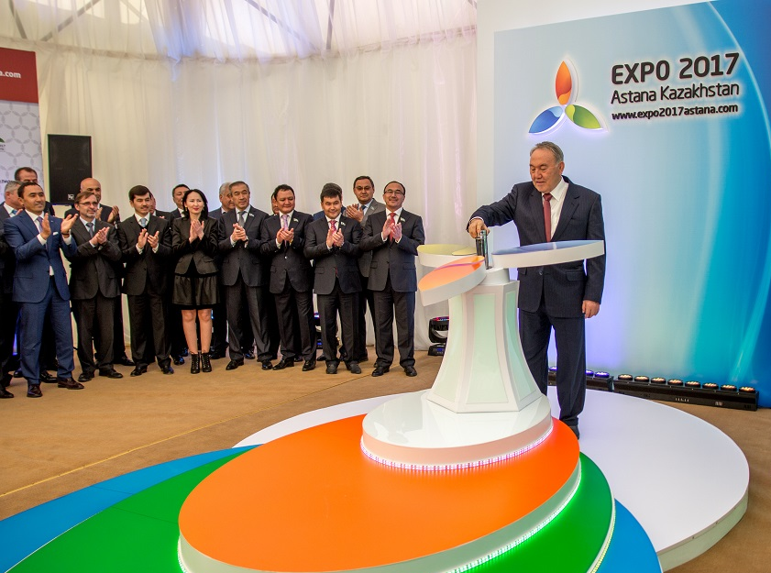
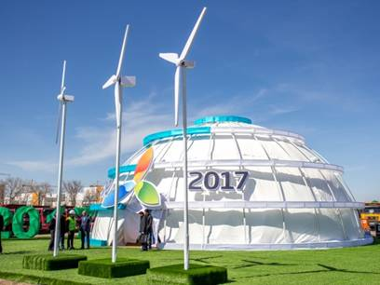
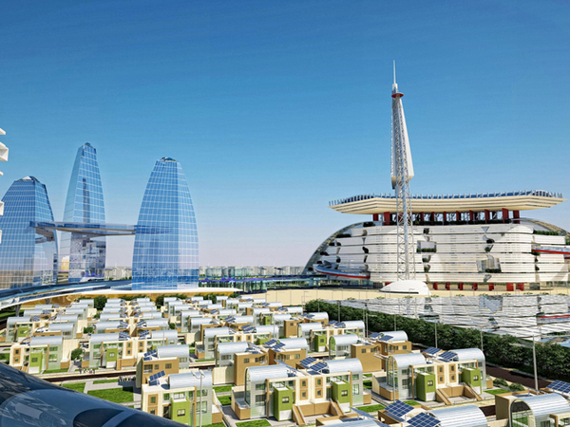
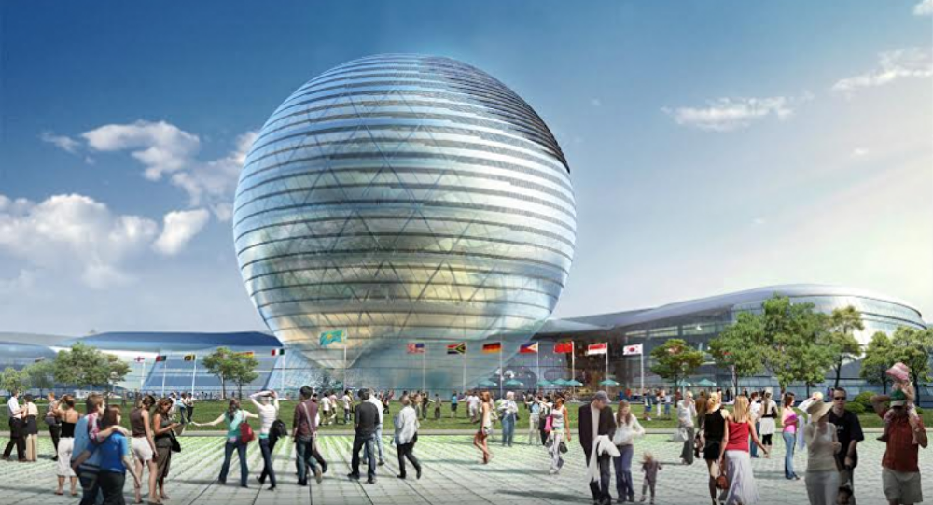
Международная выставка «Астана ЭКСПО-2017»

Slide 19
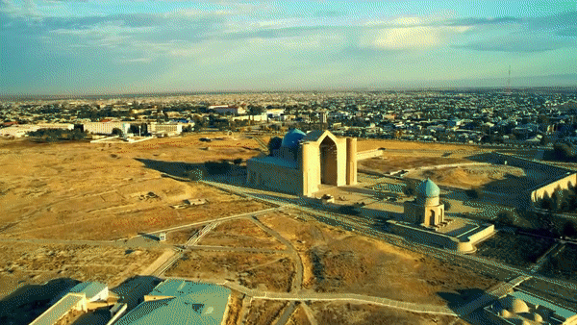
Быть патриотом - это значит …

Slide 20
Любит
свою
родину
Знает
историю
своей
страны
Гордится
своей
родиной
Знает
свой
родной
язык
Любит
и охраняет
природу
родного края
Знает
государст-
венную
символику
Кто
не забывает
свою мать,
свой дом
Украшает
родину
своим
трудом
Знает
свою
родословную
Не меняет
гражданство
Гордится
своими
предками
Готов
стать
на защиту
Отечества
Патриот

Slide 21
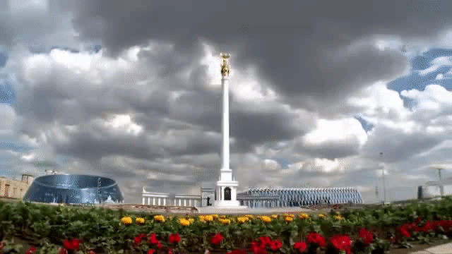
Спасибо за внимание

